Slide 1
МУНИЦИПАЛЬНОЕ ДОШКОЛЬНОЕ ОБРАЗОВАТЕЛЬНОЕ УЧРЕЖДЕНИЕ
«Детский сад №93 комбинированного вида»
«Живой песок»
Дополнительная общеобразовательная программа
Г.УХТА
2024Г.

Slide 2
Направленность
художественная
2-3 ГОДА
1 РАЗ В НЕДЕЛЮ
Возраст детей
количество занятий
32 ЧАСА
15 МИНУТ
Объем программы
Продолжительность

Slide 3
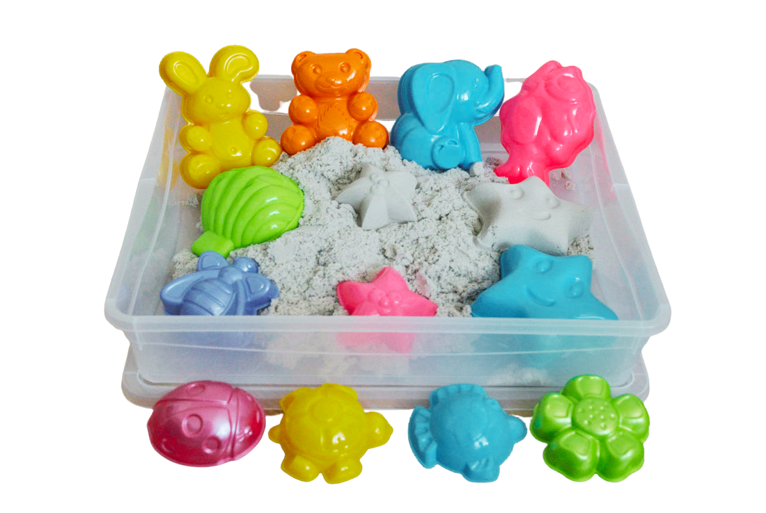
АКТУАЛЬНОСТЬ ПРОГРАММЫ
Детские стрессы – это следствие дефицита положительных эмоций у ребенка и отрицательной психологической обстановки в семье, излишнего шума и нервозности в детском учреждении из-за насыщенности воспитательно-образовательного процесса. Как же мы, взрослые, можем помочь ребенку? И здесь нам может помочь игры с кинетическим песком.

Slide 4
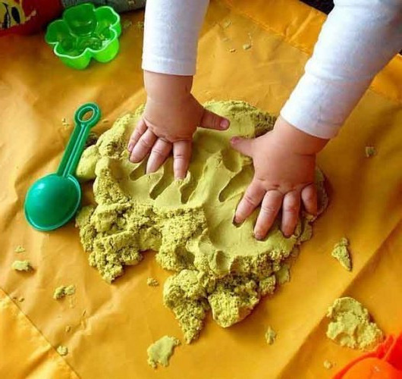
ОТЛИЧИТЕЛЬНЫЕ ОСОБЕННОСТИ
заключается в использовании сказкотерапии и песочной терапии как способа уравновешивания эмоционального состояния ребенка, выражения его душевных переживаний, освобождения от страхов, избавления от психологического напряжения, налаживания контактов с взрослыми и сверстниками.

Slide 5
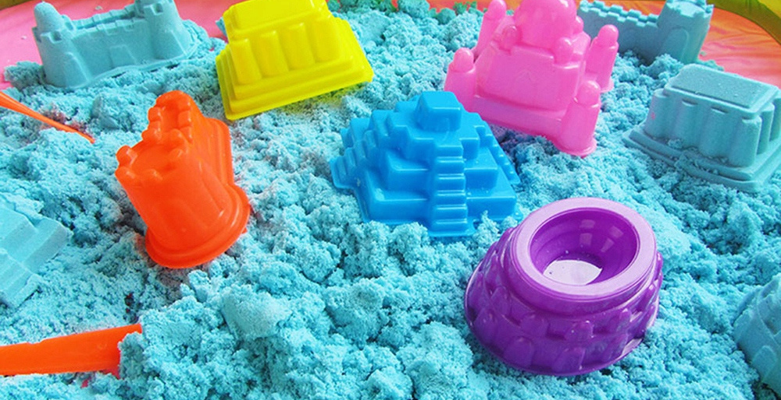
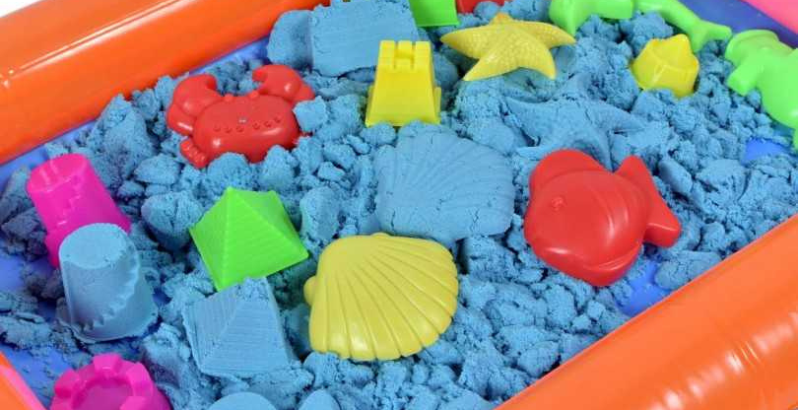
ЦЕЛЬ ПРОГРАММЫ
Развитие познавательных, конструктивных, творческих и художественных способностей детей, всестороннее развитие личности ребенка с учетом его индивидуальных особенностей в процессе создания образов.

Slide 6
ЗАДАЧИ
1
2
3
4
5
Познакомить воспитанников с основными свойствами песка.
Обучить детей различным игровым действиям на песке с использованием природного и бросового материалов, игрушек - миниатюр, разнообразных формочек и т.д.
Развивать тонкие тактильные ощущения, мелкую моторику рук.
Способствовать снятию мышечной напряженности, стабилизации эмоционального состояния, преодолению страхов, выработке умения передавать свои ощущения вербальным и невербальным способом.
Развивать интерес ребенка к экспериментальной деятельности, его любознательности.

Slide 7
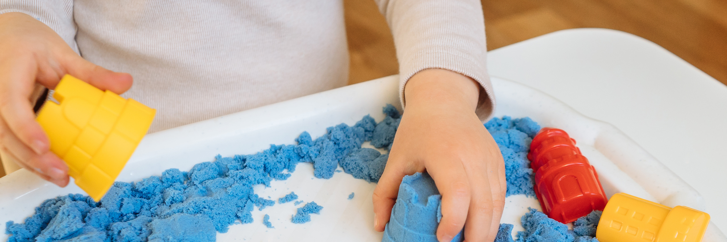
Планируемые результаты
1
2
3
4
Называют основные свойства кинетического песка.
Осуществляют различные игровые действия с кинетическим песком с использованием природного и бросового материалов, игрушек - миниатюр, разнообразных формочек и т.д.
Повысится тактильно-кинетическая чувствительность, мелкая моторика рук.
Повысится уровень развития познавательная активность.

Slide 8
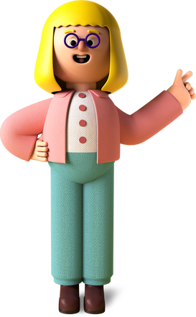
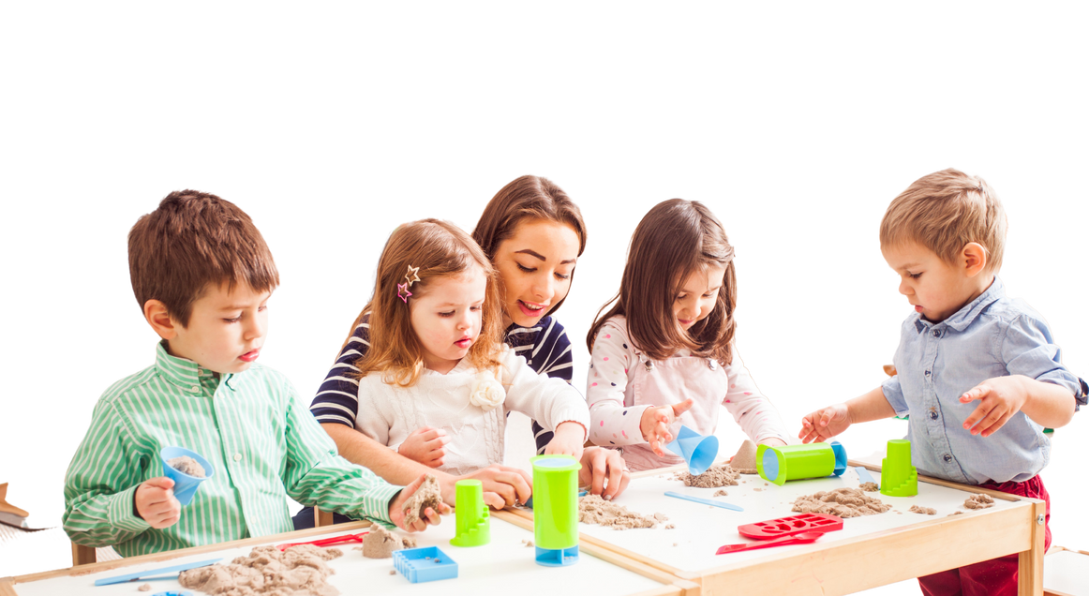
«Живой песок»
Составитель
Форма контроля
Форма организации
воспитатель
показательное занятие «Песочный праздник» с участием родителей (законных представителей) воспитанников
групповое занятие

Slide 9
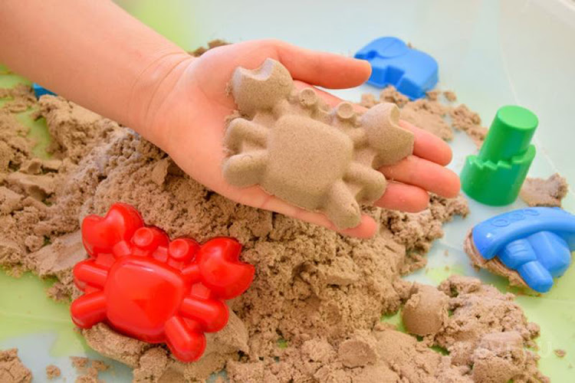
Игры с «Живым песком»
«Прятки»
«Формочки»
«Кнопочки»

